Slide 1
Time Só Vamu!
Estrutura do time

Slide 2

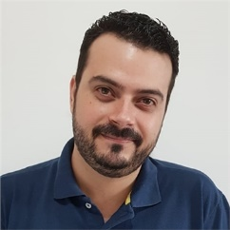
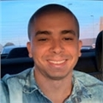
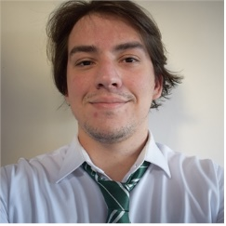
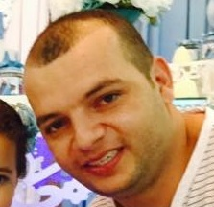
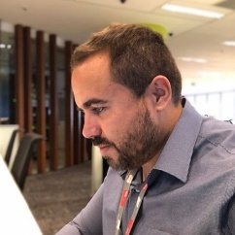
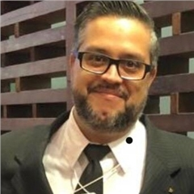
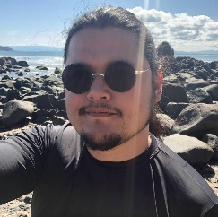
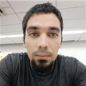
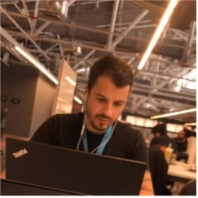
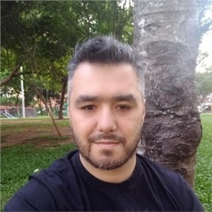
Estrutura Organizacional
ACIONISTAS
CLIENTES
Willivan Palaro
Arquiteto
Allan Baldino Reis
Líder de Time/SK
Gustavo Pinheiro
Scrum Master/SN
Leandro Lima Silva
Líder Mobile
Fabiano Fazolo
Diretor
Thiago Miller
Gerente
Rafael Kinoshita
Gerente Projeto/SKL
Thomas Anjos
Líder de Time/SK
Lucas Schoemberger
Líder de Time/SK
Daniel Kim Vidal
Líder/Apoio

Slide 3
Rafael Kinoshita
Head Severino e Fireman
ACIONISTAS
Willivan
Head Mentoria e Formação
CLIENTES
Cleiton
Leandro
Head Mobile
e Godfather
Gabriel Max
Samuel Julião
Luiz Henrique
Agatha
Rede
Jose Roberto
Vinicius Rodrig
Daniel Kim
Head Shadow e Processos
Guspinho
Head Agility
e Shadow
Thomas T1
Head Godfather
Controler Horas
Allan
Head Indicadores
Luquinhas
Head Vagas e Oportunidades

Slide 4
ACIONISTAS
Thomas Anjos
Líder de Time/SK
Campanhas 2
Jose Teruo
Jose Ivis
Andre Nascim.
Caique Criado
Mateus Santo
CLIENTES
Thomas Erich
LTF
Campanhas 1
Jucelino Ramo
Pedro Gusmao
Mayara Fernan
Guilherme Silv
Preferências
Anderson Juni
Geraldo Apare
Weverton Cesa
Jonicleber
Simples
Fanny Araujo
Credito Imobilia
Honorio Apare.
Jefferson Pereira
LTF
Base Perdas
Ale Carvalho
Stany Alex
Aless. Rosario
Care
Breno Carmo
Bruna Pimentel
Brenda Axel
Plansox
Nat Tomadon
Johnny Lustosa
LTF
Plataformas
Matheus Paula
Jonas Medeiro
Automações
Jefferson Vega
Leonidas Alves
Gabriel Rodrig
TCX
Rapha Parente
Diego Moises
Elias Zanotti
Projetizados
Celso Terume
Samir Ramon
Caio Junio
Dionathan
Fred
Jessica Melise
Shadow
Aline Araujo
Duda Filadelfo
Marcelo Silva
Hellen Massoli
Cintia Faustino
Fabio Nakamur
Naira Danile
Arthur Rosa
Renan Ranzani

Slide 5
Allan Baldino Reis
Líder de Time/SK
ACIONISTAS
CLIENTES
Guilherme Meneses
LTF
Canais Ops Ser
Luan Silva
Rom Emanuel
Enio Vieira
Conq Ab Conta
Denise Santos
Jessica Nunes
Cartoes Financ
Julliet Araujo
Gabriel Dias
Julio Cesar Borges
LTF
Seg Cockpit
Guilherme Per
PF Prd Op Seg
Raul
Junio Souza
Marcus Vinicio
PJ Ops VarAtac
Alexander Bald
Lincoln
Diego Daniel
Alessandro Junior
LTF
Cartoes NovCli
Lucas Nogueir
Jefferson Pita
PJ Fin dia a dia
Flavio Teixeira
Pedro Camarg
Lucas Trindad
Thamyris Barbarino
LTF
Platanf Fisica
Jose Warlly
Joao Fernande
Celso Luiz
Projetizados
Denis Vespa
Shadow
Mateus
Osvaldo Neto
Apoio Estrat
Ale Caranha
Eduardo Remp
Ricardo Alves

Slide 6
Lucas Schoemberger
Líder de Time/SK
ACIONISTAS
CLIENTES
Leonardo Souza
LTF
Concorcio5
Jorge Oliveira
Oruam Motta
Elias Pimenta
Alexsander Ch
Concorcio19
Joao Maia
Thi Aparecido
Elivel Santos
George Mota
Lucas Galdino
LTF
Contas e Tarifas
Miguel Faria
Leo Fernandes
Flavius Gama
Daniel Silva
Marcelo Martins
LTF
Cartoes
Danillo Castro
VictorFontoura
Pagamentos
Filipe Firmino
Relacionam Clie
Vini Leonel
Murilo
Maicon
Jairo Braga
Farley Sousa
Shadow
Gracielle
Jessica Mende
Lucas Arcanjo
Jonathan Rodri

Slide 7
Evolução do Time
13 pessoas
1 squad
2020/04
122 pessoas
30 squad
2021/05

Slide 8
Godfather
Pilares de Sustentação
Mentoria Interna
15 dias de acompanhamento por um desenvolvedor ou líder, direcionando quem está chegando no time em relação aos processos da everis e do cliente.
Shadow
Acompanhamento individual de 3 a 6 meses para alavancar a evolução técnica de pessoas do time que queiram esse apoio e de pessoas que os lideres identificarem a necessidade da mentoria.
Ensino/Formação
Preparação para os desafios da alocação no cliente, visando diminuir o impacto pela inexperiência técnica ou dos processos do cliente.
Fomentação a melhora técnica do time em relação a eventuais gaps mapeados pela liderança ou em preparação para novas tendências tecnológicas do cliente.

Slide 9

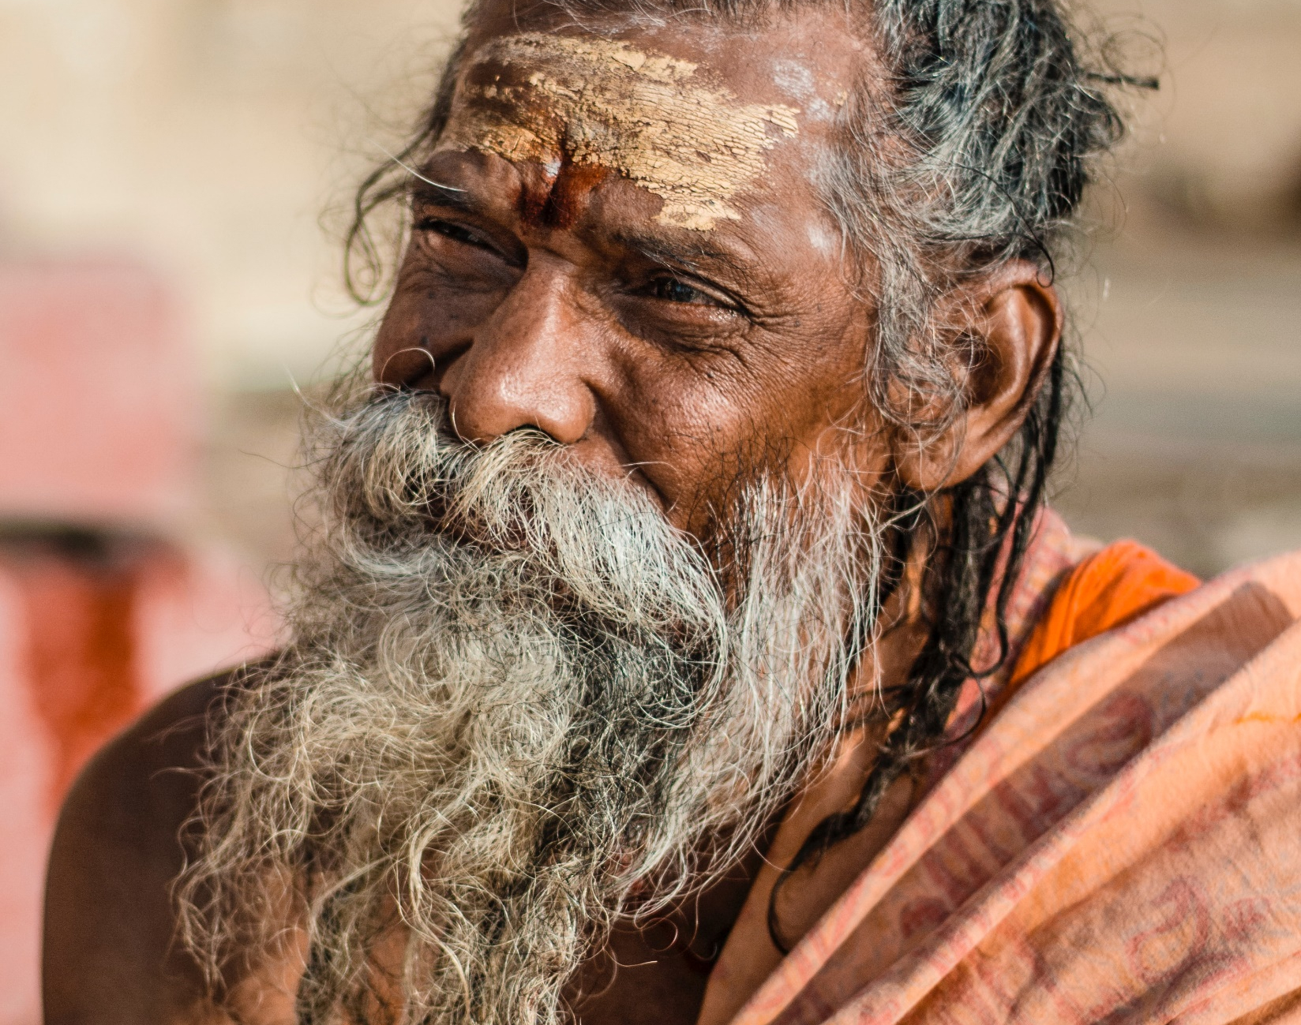
Thomas Anjos
Leandro Lima Silva
Processo:
15 dias de acompanhamento pelo padrinho;
Grupos de até 6 pessoas;
Estrutura:
Apresentação geral;
Reunião de acompanhamento semanal;
Validação de entendimento com checklist;
Conteúdo everis: knowler, Portal RH, Benefícios, Time Labor, everisWay, ehcos, Click e cursos obrigatórios.
Conteúdo Itau: JIRA, confluence, GIT, artifactory, service now, GSI, ambiente e cerimonias.
Godfather

Slide 10


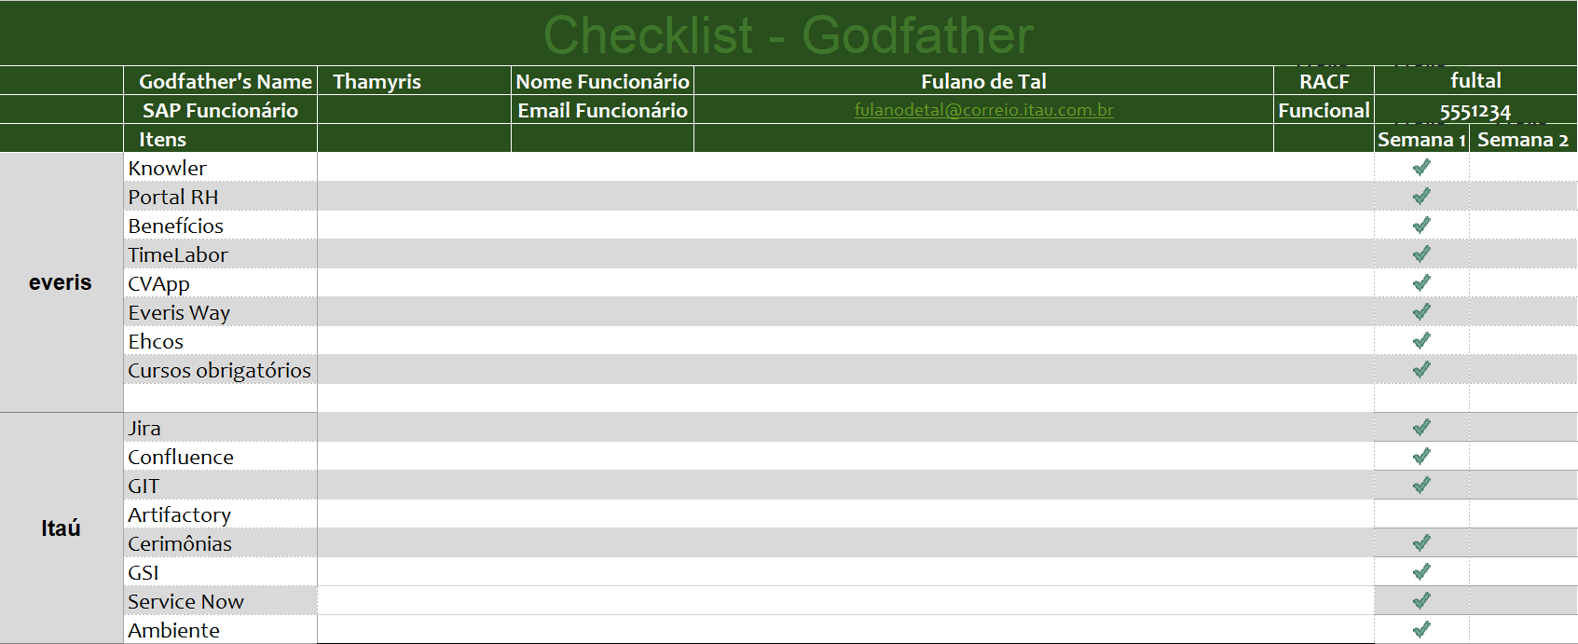
Godfather
Thomas Anjos
Leandro Lima Silva
Ganhos do processo
Aumentar o engajamento e integração no time everis;
Preparação dos padrinhos para a liderança;
Gerar métricas para acompanhamento gerencial, possibilitando uma visão macro;
Acelerar o inicio das atividades e ter um acompanhamento descentralizado, onde o próprio time se responsabiliza pela recepção, seguindo os processos estabelecidos;
Começar com o pé direito!
Sentir-se parte do time ☺

Slide 11
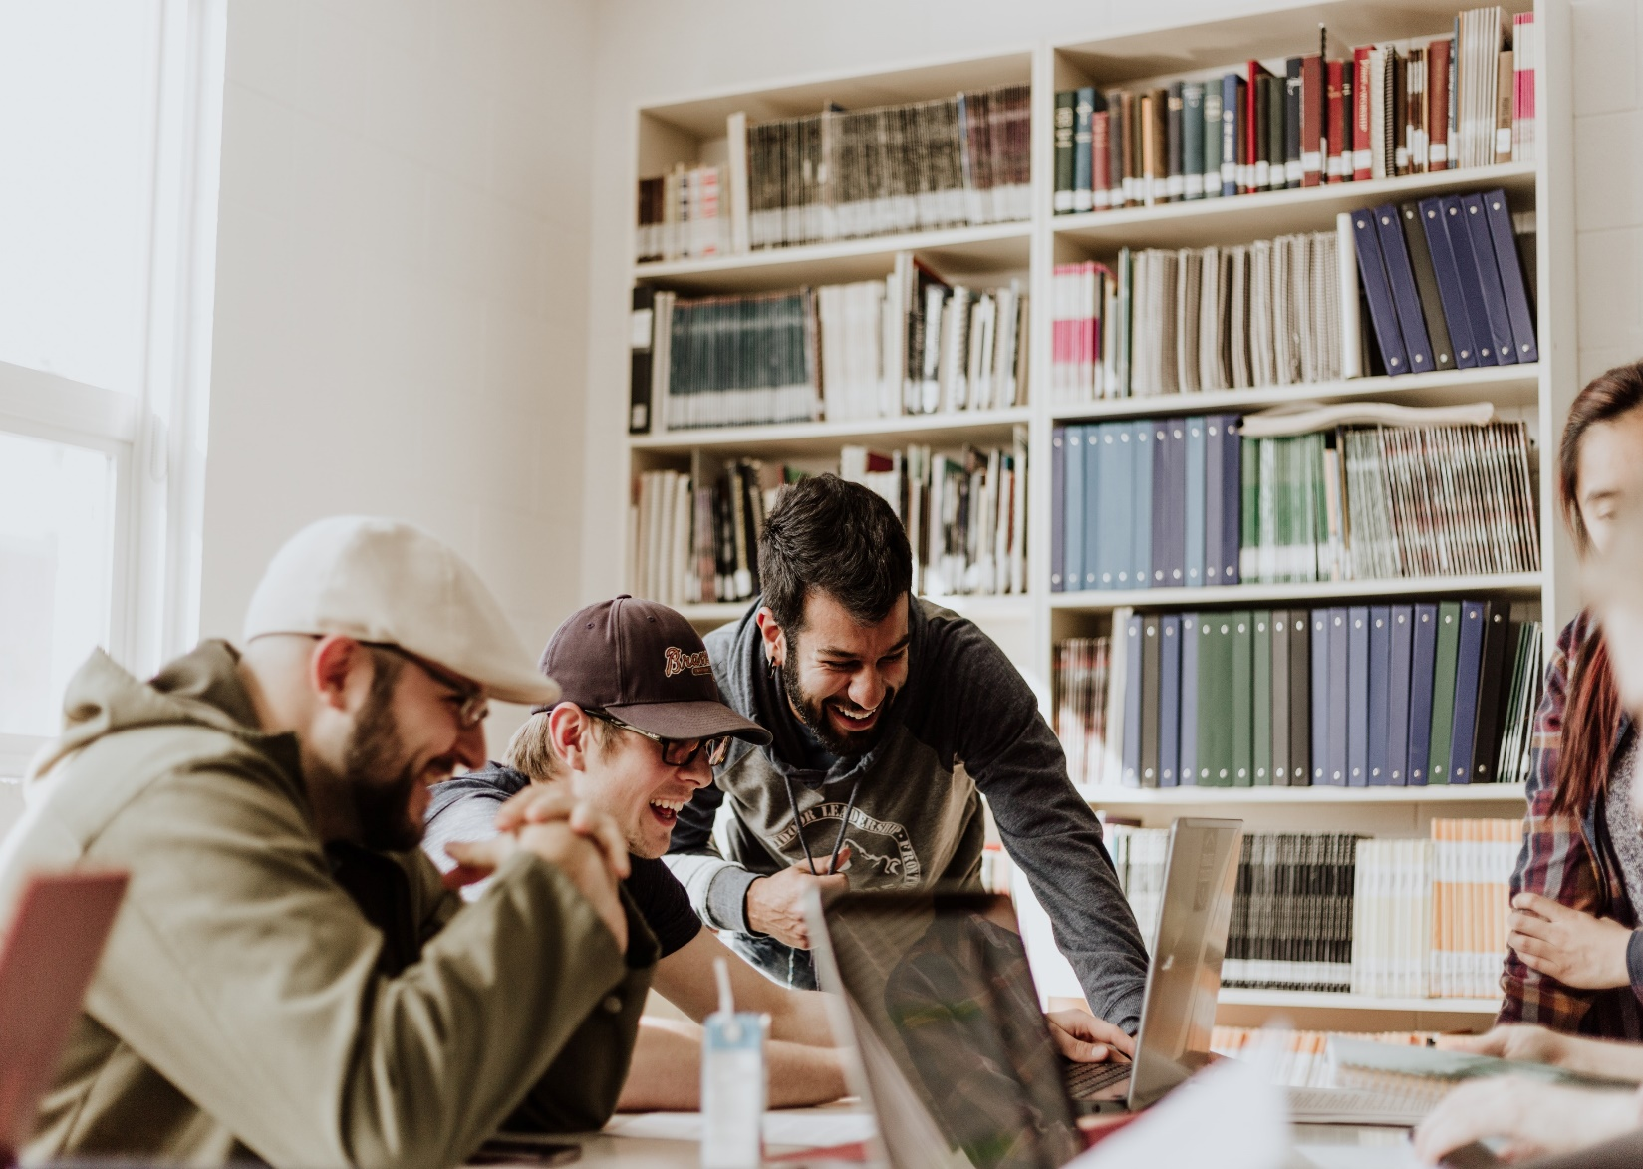
Willivan Palaro
Processo:
Acompanhamento de 3 a 6 meses
Elegibilidade: Interessado em se desenvolverem ou pessoas que a liderança identifique a necessidade;
Mentores de outros times, que trabalhe com as mesmas tecnologias, para evitar vícios no processo pela proximidade;
Avaliação semanal para acompanhar a evolução, pelo mentor e pelo líder;
Liberdade para o mentor escolher como fazer o direcionamento e acompanhamento dos mentores.
Mentoria Interna

Slide 12

Mentoria Interna
Willivan Palaro
Ganhos do processo:
Fornecer uma visão mais clara da carreira;
Auxiliar na busca das metas e objetivos traçados no annual e no briefing do projeto;
Fortalecer nível técnico do time de forma proativa;
Avaliar a evolução com um olhar individual;
Preparar mentores para liderança, focando no desenvolvimento e apoio a estrutura;
Gerar métricas sobre o dificuldades ajudando a ter uma visão profunda da estrutura;
Maior engajamento com a própria carreira.
Uma bússola para acelerar seu crescimento!

Slide 13

Daniel Kim Vidal
Gustavo Pinheiro
Shadow
Processo:
Preparar time para alocação no cliente
Prazo até 3 meses (prazo padrão 2 meses);
Treinamento personalizando as necessidades específicas de cada um, mas trabalhando em equipe;
Acelerar o aprendizado e a ambientação no time;
Métricas de avaliação semanal, com acompanhamentos até diários de acordo com a curva de aprendizado de cada um;
Transparência na comunicação e nas métricas de avaliação;

Slide 14

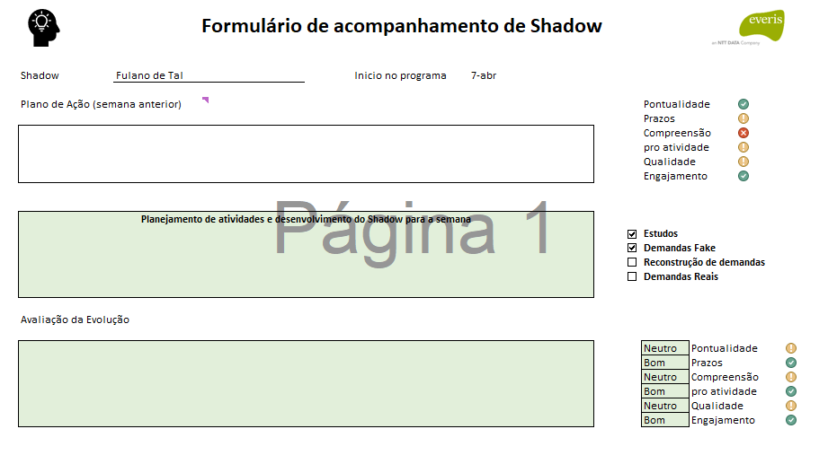
Shadow
Daniel Kim Vidal
Gustavo Pinheiro
Ganhos do processo
Desenvolver nos responsáveis a análise e planejamento de desenvolvimento de pessoas no time;
Estimulo para auto desenvolvimento continuo;
Reserva técnica dentro do time, permitindo uma maior adaptabilidade junto ao cliente;
Ajudar a tirar a rodinha da bicicleta!

Slide 15
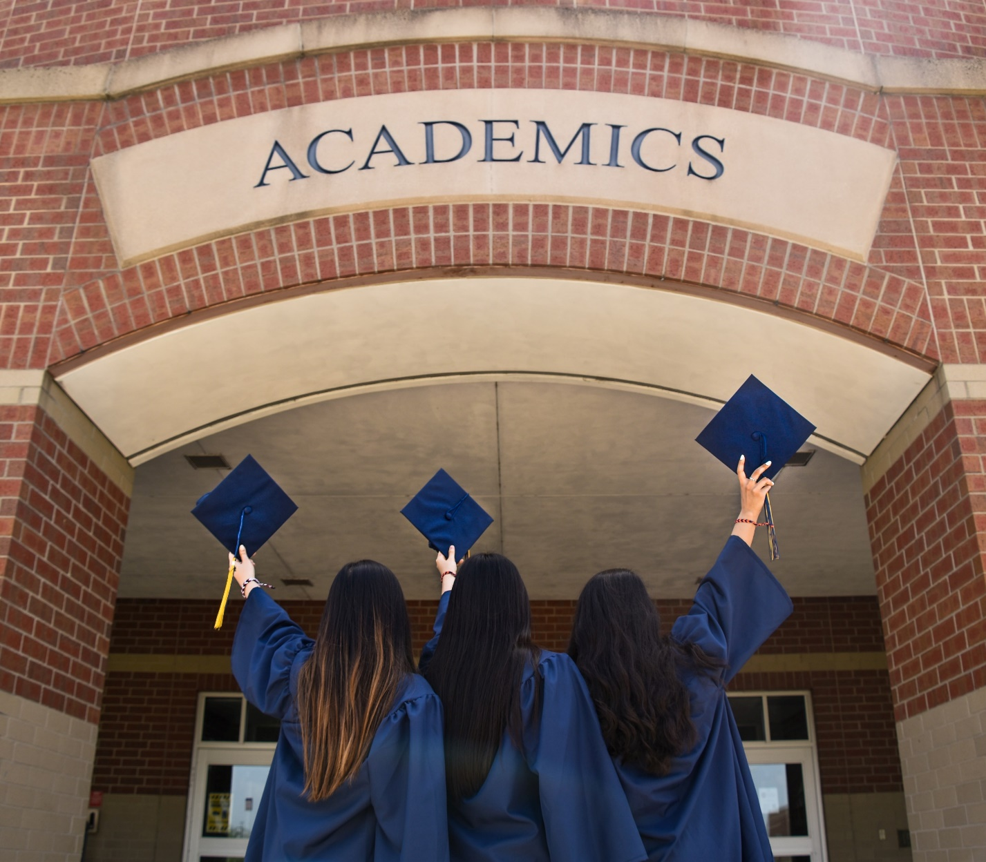
Willivan Palaro
Processo:
Acompanhamento semestral;
Trazer os líderes para identificar os gaps técnicos no time;
Se preparar tecnicamente para as tendências do banco;
Fazer cursos para melhorar os gaps identificados;
Gerar uma formação interna para a estrutura a longo prazo;
Gerar métricas do engajamento e da motivação para evolução técnica e de carreira na estrutura;
Ensino/Formação

Slide 16
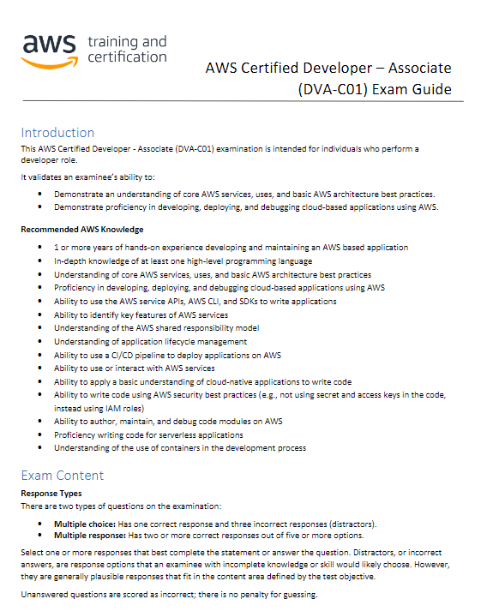

Ensino/Formação
​​​​​​​
Willivan Palaro
Porque conhecimento serve pra ser compartilhado!
Ganhos do processo:
Trazer o líder para um olhar mais critico da parte técnica do time;
Preparar o time para fazer apresentações;
Engajar o time de forma positiva;
Diminuir os gaps técnicos;
Compartilhar o conhecimento dentro do time;

Slide 17
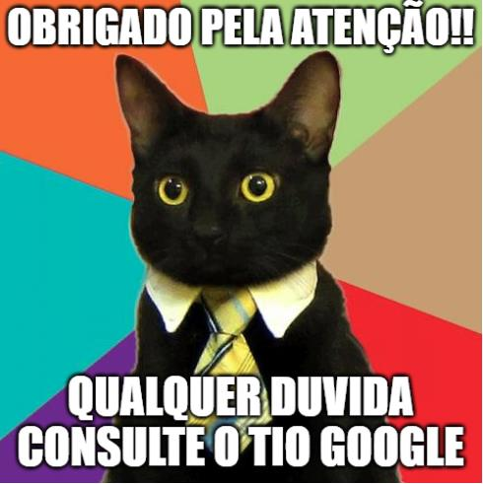
* meme fornecido pelo Guspinho

